Slide 1
コストコを題材に商圏分析!
2018年6月
ESRIジャパン株式会社
※授業を目的に作成したものであり
実際のコストコホールディングスの
経営および出店計画には関係ございません。

Slide 2
コストコホールセール（以下コストコ）
会員制倉庫型店
日本国内では久山倉庫店（福岡県）が1999年最初にオープン
全国に26店舗 （2018年6月現在）
アメリカ、カナダをはじめ全世界で750店舗（2018年6月現在）
2030年までに国内に50店舗開業を目指す
6月14日付け【独占】コストコ、日本で2019年のEC開始を
準備--テリオ社長「アマゾンは巨大なモンスター」
https://headlines.yahoo.co.jp/hl?a=20180614-00010001-binsider-bus_all

Slide 3
コストコ出店計画
コストコでは、以下の条件を元に出店計画を予定している
敷地面積 7,000坪以上
建築面積 約4200坪
半径10km圏内に人口50万人以上
用途地域 準工商業、近隣商業地
駐車場収容台数 800台以上
車のアクセスが良い
購入、定期借地（40年以上）建貸
コストコHPより
http://www.costco.co.jp/p/expansionplan?lang=ja

Slide 4
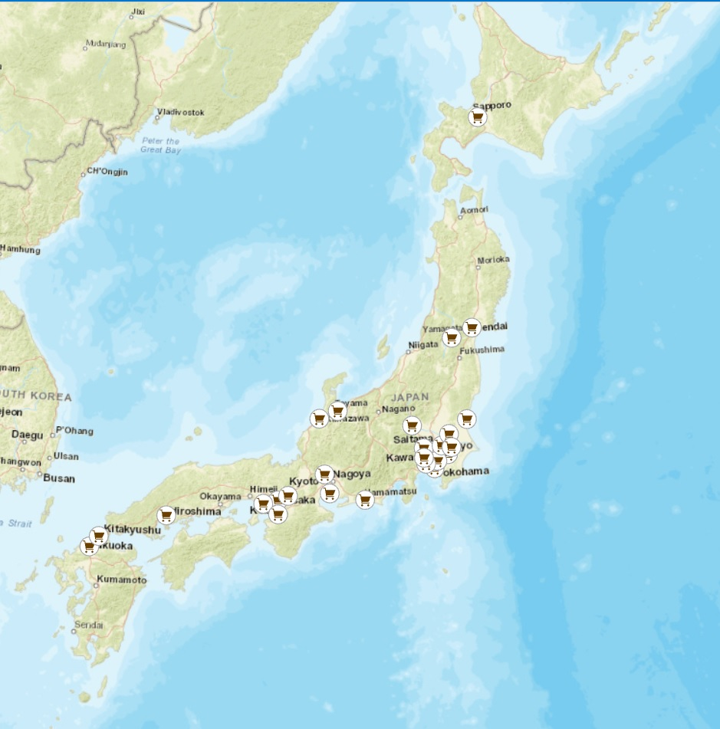
コストコ26店舗 現状
https://www.costco.co.jp/p/locations?lang=ja
HPに記載されている住所情報をアドレスマッチング
店舗名 | 住所
札幌 | 北海道札幌市清田区美しが丘一条9-3-1
かみのやま | 山形県上山市みはらしの丘21番
富谷 | 宮城県富谷市高屋敷26
幕張 | 千葉県千葉市美浜区豊砂1-4
金沢シーサイド | 神奈川県横浜市金沢区幸浦 2-6
川崎 | 神奈川県川崎市川崎区池上新町3-1-4
入間 | 埼玉県入間市宮寺3169-2
新三郷 | 埼玉県三郷市新三郷ららシティ3-1-2
前橋 | 群馬県前橋市鶴光路町137-2
座間 | 神奈川県座間市東原1-13-3
多摩堺 | 東京都町田市小山ヶ丘3-6-1
つくば | 茨城県つくば市学園の森2-19
千葉ニュータウン | 千葉県印西市泉野3-1186-4
ひたちなか | 茨城県ひたちなか市新光町41-2
中部空港 | 愛知県常滑市りんくう町1-25-14
野々市 | 石川県野々市市柳町土地区画整理事業施行地区1街区1
射水 | 富山県射水市小杉インターパーク土地区画整理事業地内1街区1番
岐阜羽島 | 岐阜県羽島市上中町長間2422-1
浜松 | 静岡県浜松市東区上西町1020-28
尼崎 | 兵庫県尼崎市次屋3-13-55
京都八幡 | 京都府八幡市欽明台北5番地
神戸 | 兵庫県神戸市垂水区多聞町字小束山868-26
和泉 | 大阪府和泉市あゆみ野4-4-45
広島 | 広島県広島市南区南蟹屋2-3-4
久山 | 福岡県糟屋郡久山町大字山田字高柳1152-1
北九州 | 福岡県北九州市八幡西区本城学研台1-2-12
Notes:
ArcGIS Onlineを使ってアドレスマッチングする場合、クレジット消費量は、26X0.04=1.04クレジット消費
ジオコーディング
http://pro.arcgis.com/ja/pro-app/help/data/geocoding/what-is-geocoding-.htm
ArcGIS Pro 逆引きガイドP127 「8-14. 緯度経度データからポイントを作成したい」
https://esrij-esri-support.custhelp.com/ci/fattach/get/53187/1517280251/redirect/1/filename/arcgis_pro_20_user_guide.pdf
※サポートサイト要ログイン

Slide 5
新しく店舗を作るには？

Slide 6
立地条件
GISで解決できそうな課題 | それ以外の課題
敷地面積の抽出 | 土地の購入価格
建築面積の抽出 | 土地所有者との定期借地
人口分布図 | 周辺住民の車所有率
用途地域
アクセスの良さ
駐車場収容台数
競合店舗の分析
従業員創出

Slide 7
マーケット分析（経営面）
GISで解決できそうな課題 | それ以外の課題
地域住民への広告 | 会費数増加
物流コストの削減 | 一人、二人世帯への購入額増加
競合店への対策 | 商品ラインナップ
従業員 | Amazonなどの競合対策

Slide 8
店舗計画（富山県を題材に）
適地選定
ID | 目的 | 背景図 | レイヤ１ | レイヤ２ | レイヤ３ | レイヤ４ | テキスト | 処理、組み合わせ方等 | アウトプットイメージ | 主題図名
1 | 北陸地域で新たな顧客を呼び込むために店舗候補地を絞り込む | 地形図（ArcGIS Online) | 土地利用(面) | 人口(面) | 道路(線) | 鉄道(線) |  | 重ね合わせ 統計データの計算 |  | コストコ新店舗候補地
主題図作成IMCチャートについてはこちら
参加型GIS教育教材「授業で役立つ主題図作成プロセス」
https://www.esrij.com/industries/case-studies/58839/

Slide 9
利用データ
ArcGISデータコンテンツの場合
スターターパック 2018年版
住居レベル住所
道路網データ 2018年版（北陸地方版）*
※ArcGIS Onlineでの操作も可能です。
（一部データを除く）
国勢調査(Living Atlas)
ジオコーディング
ネットワークデータ*
クレジット消費量 10クレジット程度
*応用編のみ

Slide 10
手順
用途地域データを参照し、対象地域にてコストコの立地条件にあう地域にポリゴン（面）を描く
周辺の人口を計算 （総人口および世帯数）
立地条件として選定した場所は、コストコに見合う店舗か確認

Slide 11
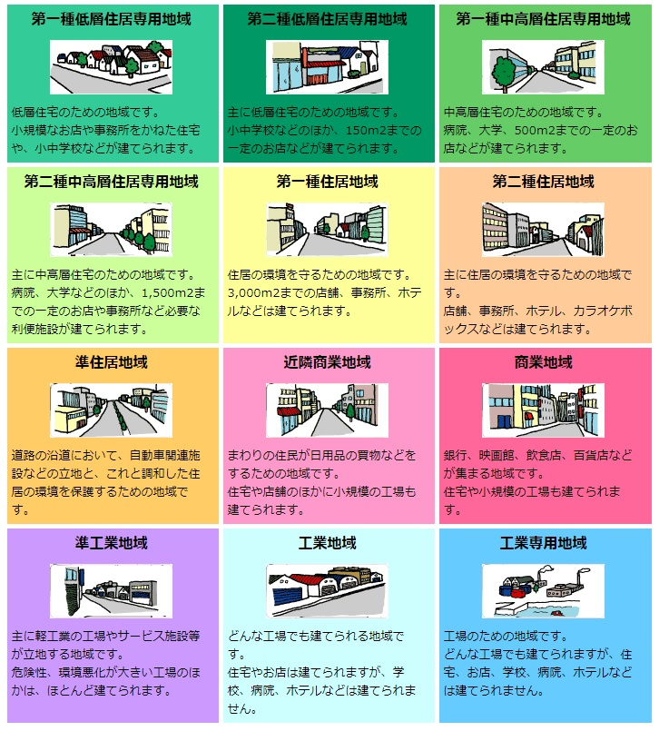
用途地域データを参照し、対象地域にてコストコの立地条件にあう地域にポリゴン（面）を描く
用途地域は、国土数値情報から
ダウンロード可能
＜手順＞
① 国土数値情報のURLにアクセス
http://nlftp.mlit.go.jp/ksj/index.html
② 土地利用＞用途地域を選択し、
必要な地域をダウンロード。
今回は、富山県、石川県、福井県
③ 属性の色分けは、右図および
下記URLを参照
http://nlftp.mlit.go.jp/ksj/prj.html
出典：みんなで進めるまちづくりの話
http://www.mlit.go.jp/crd/city/plan/03_mati/04/index.htm
Notes:
国土数値情報から表示がうまくされない場合は、Shape形式のデータで4番目に必要なファイルである空間参照系の情報が入ってる。国土数値情報の一部のデータにはそれが付いてない。その場合は、下記URLを参照するか
ArcGIS Proにて空間参照を定義する。
データ管理ツール>「投影変換と座標変換」>「投影法の定義」> JGD2000 に設定
ArcGIS Pro逆引きガイドP16～：データの追加「2-3. マップにデータを追加・削除したい」
https://esrij-esri-support.custhelp.com/ci/fattach/get/53187/1517280251/redirect/1/filename/arcgis_pro_20_user_guide.pdf
※サポートページ要ログイン

Slide 12
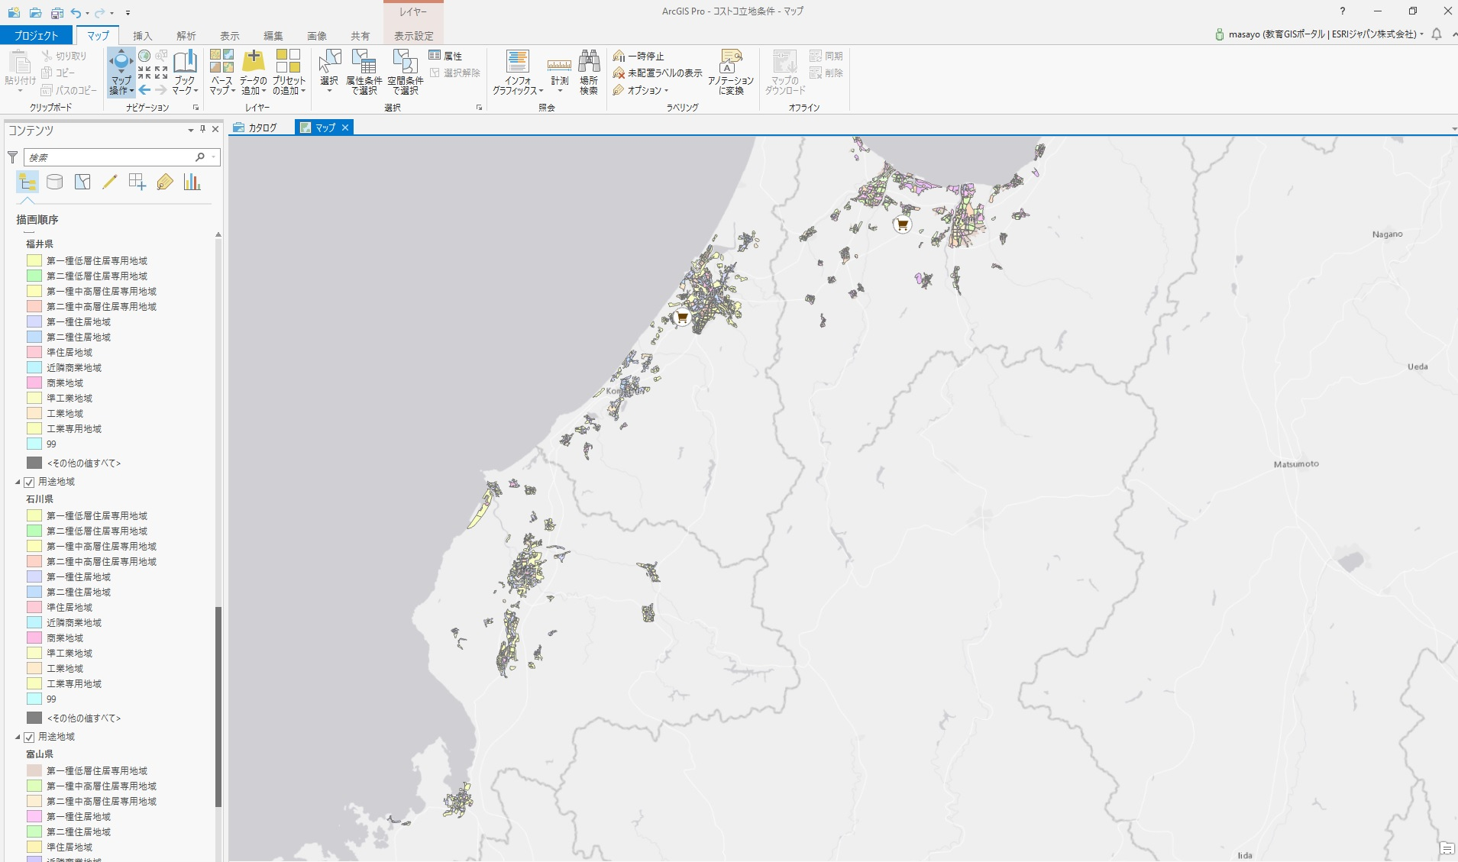
用途地域イメージ

Slide 13
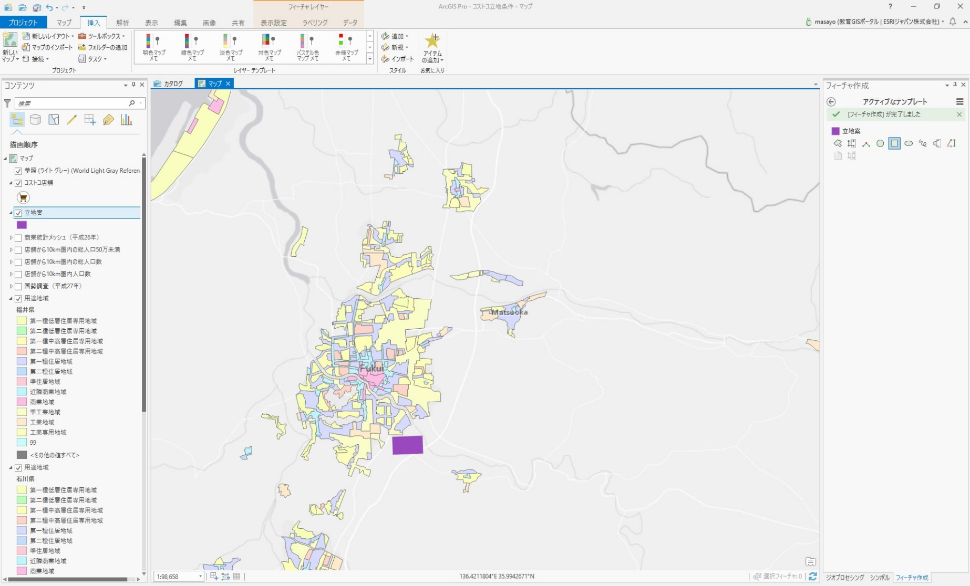
立地案（候補地）のポリゴンを作成イメージ
Notes:
ArcGIS Pro逆引きガイド P100 「8-1. 新しくデータを作成したい」
P104 「8-2. 編集を保存したい」
https://esrij-esri-support.custhelp.com/ci/fattach/get/53187/1517280251/redirect/1/filename/arcgis_pro_20_user_guide.pdf

Slide 14
2.周辺の人口を計算 （総人口および世帯数）
立地案から半径10kmのバッファを描く
10km圏内の人口を算出
算出する際に「エリア内での集計(Summarize Within) ツールをりようすると簡易に面積按分を行うことができる
エリア内で集計
https://pro.arcgis.com/ja/pro-app/tool-reference/analysis/summarize-within.htm
Notes:
ArcGIS Pro逆引きガイド P91 空間データ処理 ジオプロセッシング ツールの基礎知識
https://esrij-esri-support.custhelp.com/ci/fattach/get/53187/1517280251/redirect/1/filename/arcgis_pro_20_user_guide.pdf

Slide 15
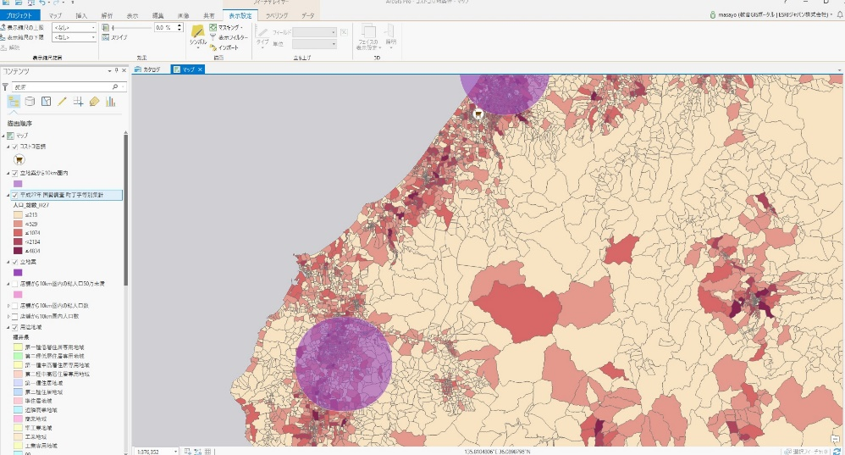
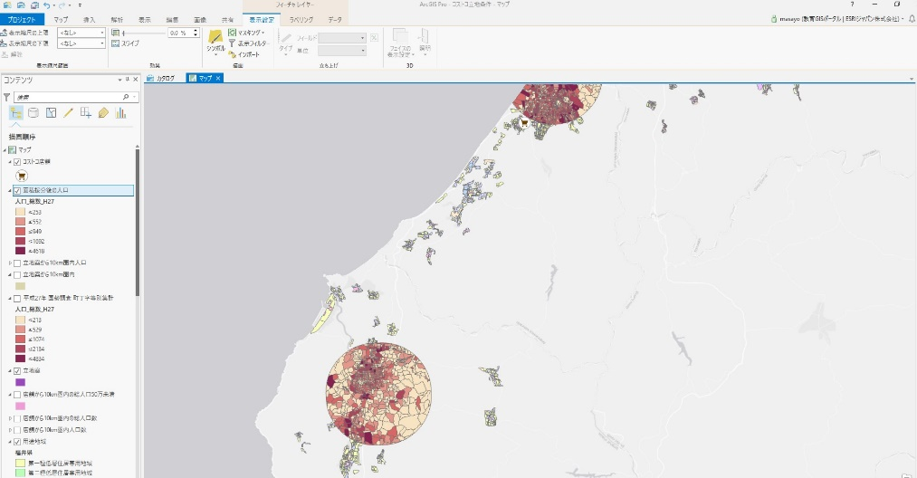
周辺の人口を計算イメージ
・国勢調査平成27年総人口を
表示
・立地案から10km圏内の
人口を面積按分ツールを
使って表示

Slide 16
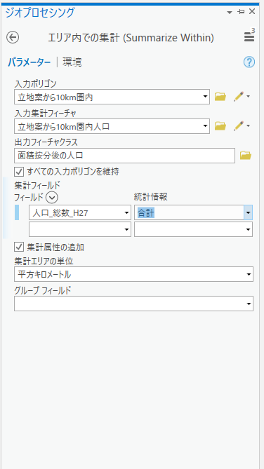
※補足(面積按分ツール）
ArcGIS Pro 解析表示タブ>ツール>解析ツール>統計情報＞エリア内集計ツール
※もしくは、ツール内検索で「エリア内集計ツール」
入力ポリゴン：作成したバッファ
入力集計フィーチャ：国勢調査
出力フィーチャ：保存先
フィールド：人口総数
統計情報：合計

Slide 17
応用編（考えてみよう）
店舗から10km圏内のバッファを作成したが、道路ネットワークを使って店舗から1時間圏内の場合は、どのように変化するか？
人口は、総人口で表示させているが、世帯数別だとどう変化するか？
ドラッグストアやコンビニなど身近な店舗と比較した場合、大型スーパーの店舗との比較は？

